Slide 1

Go语言项目工程能力及CI工具链建议
宿瀚元

Slide 2
贴吧-Go语言迁移背景
成本 （机器成本）
2019年贴吧新增机器预算为0
ORP机器数4725台，占总成本38% 【PHP】
单机流量低，PHP实例QPS < 200，单机QPS < 3000
架构 --> 微服务
业务持续迭代，复杂模块的一个服务出现问题，影响整体稳定性
容器内代码全量部署，打包、发布扩容时间超过30分钟
服务治理封装在基础库或业务代码中，侵入性强
兼顾效率
支持月级别研发迭代
问题追查与维护成本
Golang
语言特性
代码开源
语法简洁，学习成本低
goroutine，轻量级线程，语言层支持并发
支持GC，V1.8后性能大幅提升
效率
静态语言，执行效率高，与C++相比低20%
调试成本较高
框架与生态
厂内开发框架GDP（非稳定成熟版本）
框架丰富，Web框架、日志、存储、中间件等
Docker/Kubernetes/CNCF
Go服务预期能够节省60%机器资源，有效降低服务运维成本

Slide 3
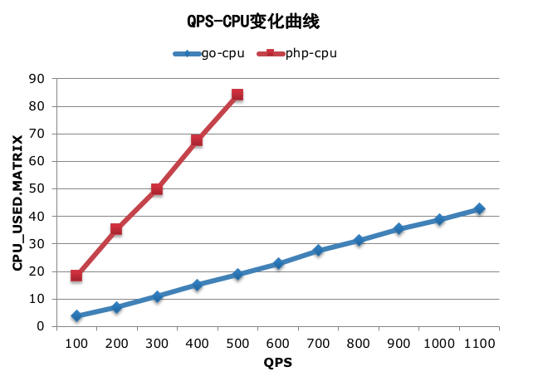
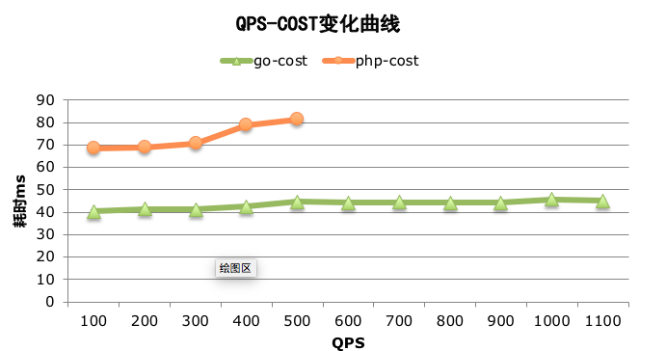
贴吧-Go语言迁移案例
Wordlist模块迁移
特点：词表服务，逻辑简单，IO密集型
流量：45K QPS，核心接口占95%流量
资源：占用230个实例，占用资源多
成本: 3人月，基础库+稳定性监控+模块开发&上线
User模块迁移
特点：用户数据模块，贴吧核心服务之一
流量：140K QPS，mgetUserData相关接口占比60%
资源：占用713个PHP实例(4核16GB)
成本: 开发37人天 + 测试22人天
场景拆分 | PHP耗时 | Go耗时 | 收益
DB | 24ms | 10ms | -14ms
Cache | 10ms | 6ms | -4ms
Redis | 6ms | 2ms | -4ms
Passport | 14ms | 13ms | 相近
业务逻辑 | - | - | 相近
 | PHP | Go | 收益
QPS | 190 | 1000 | +5倍
Cost | 11ms | 4ms | -63%
Instance | 230 | 47 | -79%

Slide 4
业界及厂内应用情况
业界动态
2015年6月，今日头条开始使用 Go 重构后端的 Feed 流服务，2018年5月，超过80%的流量是跑在 Go 构建的服务上
2018年9 月 ，腾讯宣布正式开源微服务框架 Tars 的 Golang 版本 Tars-Go，其并发性能比 gRPC 的高 5 倍
2018年11月，知乎核心服务全面迁移Go，节省80%服务器资源
2019年4月，滴滴核心框架与工具链使用Go开发实现，有1500+ Go模块，2000+ Go服务实例，1000+ Go开发者
公司内部使用Go服务部门
度秘在线架构部
搜索运维部
百度APP技术平台部
贴吧研发部
个人云研发部
国际化产品研发中心（深圳）
区块链业务部
内容生态B端研发部
…
贴吧业务规划
2020年底，30%PHP模块，60%业务流量迁移到Go服务，微服务技术体系建立。
贴吧服务端80%同学使用Go语言开发
关注重点：贴吧、小程序

Slide 5
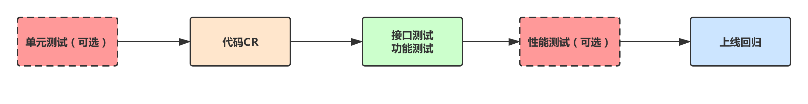
DevOps问题概述
Go语言的单元测试相对便捷
CMC提供了完整的单测与
接入COV指导
静态代码检查手段完备，
BugBye已集成相关能力
静态安全扫描猫头鹰计划
Q4支持
采用Robot+
对非http接口，即所采用
其他协议ITP已能够支持
（mcpack、pb等），
并不是问题
工具链支持go pprof
进行性能调优，无需外部依赖
压力云可以支持
需要解决长连接
接口性能评估问题
线下测试无稳定环境
缺少分级发布手段
通过日志定位线上问题难度增加
环境方面，XSTP已支持
小程序的环境部署及覆盖率生成，
以及与agile的打通，

Slide 6
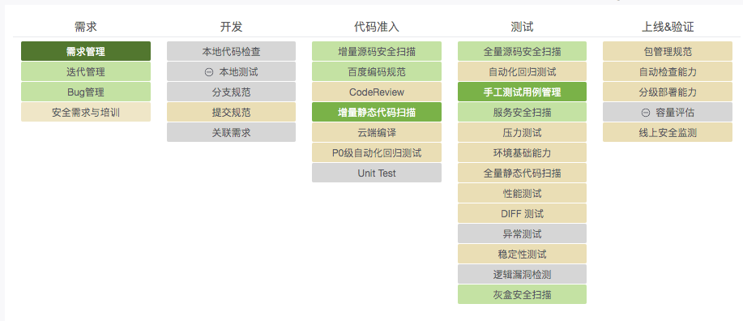
工程能力
需求层面不受影响，重点阐述【开发】【代码准入】【测试】【上线&验证】阶段

Slide 7
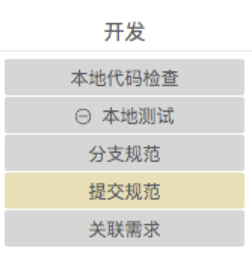
开发
 | 建议 | 当前情况（贴吧、小程序）
本地代码检查 | Icoding：基于BugBye开发，可以下载工具包本地使用 http://wiki.baidu.com/pages/viewpage.action?pageId=729033733 BugBye：满足基本的风格及风险检查需求， Govet & golint。目前支持缺陷检查，编码规范还没支持。 | 使用与IDE结合的代码检测能力，golint，与BugBye依赖的底层能力一样。没有点亮工程能力，不能跟进
本地测试 | 开发者通过API、脚本等发起功能、单测等相关验证能力，对代码在正式入库前进行验证。与其他自动化手段相同，暂不在此处介绍 | 无
开发者通过API、脚本等发起功能、单测等相关验证能力，对代码在正式入库前进行验证
与其他自动化手段相同，暂不在此处介绍

Slide 8
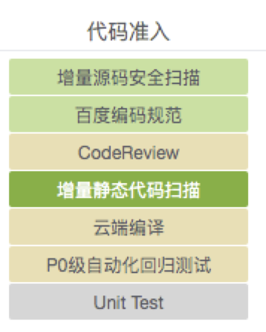
代码准入
 | 建议 | 当前情况（贴吧、小程序）
增量源码安全扫描 | Go语言icode暂时不支持 | 配了猫头鹰，可以点亮工程能力地图，但并不会发挥作用
百度编码规范 | Icode已支持 | 已采用
Code Review
增量静态代码扫描 | Icode&Bugbye已支持，同全量代码扫描 | 已在Agile配置
云端编译 | Bcloud已支持，1.13前后版本均已支持，可直接在Agile选择Bcloud编译 | 已采用
P0级自动化测试 | ITP、单测等 | 未配置
Unit Test | 参照GoCMC标准，编译时执行测试，通过COV发送结果邮件 http://wiki.baidu.com/pages/viewpage.action?pageId=764172208 | 已采用
开发者通过API、脚本等发起功能、单测等相关验证能力，对代码在正式入库前进行验证
与其他自动化手段相同，暂不在此处介绍

Slide 9
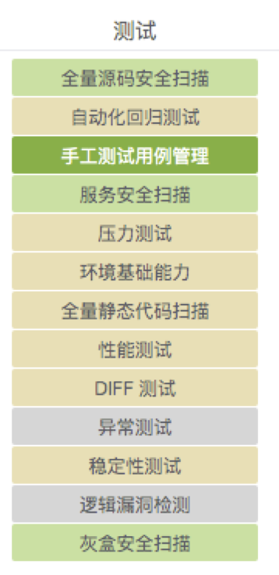
测试（1）
 | 建议 | 现状（贴吧、小程序）
全量源码安全扫描 | 猫头鹰（目前只支持Java和php） Go 语言计划2019年Q4支持
自动化回归测试 | ITP平台，已支持mcpack、pb、http等相关协议，并含Agile插件。若由xstp部署环境，可使用xstp-itp插件调用，直接提供覆盖率；若非xstp环境，可通过shell插件配置覆盖率获取，并推送COV平台 http://itp.baidu.com http://agroup.baidu.com/itp/md/article/1338510 （Agile插件说明） | 贴吧：Pdiff（历史的用例居多），robot+（Q3根据部门要求开始） 小程序：robot+
压力测试 | 压力云，已支持相关协议，详见： http://wiki.baidu.com/pages/viewpage.action?pageId=489556202 | 贴吧：可支持其协议的测试，但还未使用， 但长链接接口，目前压力云不支持
环境基础能力 | 建议与线上一致 若使用Opera或潘多拉部署，建议直接使用XSTP，目前小程序已开始使用XSTP； 若使用orcp部署，则建议仍然采用otp部署 | 贴吧：活跃模块otp部署，稳定模块物理机部署 小程序：使用xstp，已跑出覆盖率并与Agile打通， （环境搭建、robot+发请求，跑出覆盖率报告推cov）

Slide 10
测试（2）
全量静态代码扫描 | BugBye http://wiki.baidu.com/pages/viewpage.action?pageId=317151540 | 已配置
性能测试 | 压力云，已支持相关协议，详见： http://wiki.baidu.com/pages/viewpage.action?pageId=489556202 | 同压力测试
DIFF测试 | XSTP，若偏向功能验证，可使用ITP，但仅能点亮自动化回归阶段 | 无
异常测试 | XSTP已支持 | 无
稳定性测试
逻辑漏洞检测 | 无工具支持
灰盒安全扫描 | 暂时不支持GO语言 http://wiki.baidu.com/pages/viewpage.action?pageId=915420858 | 无

Slide 11
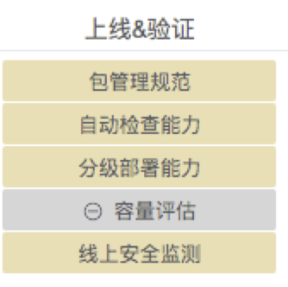
上线&验证
 |  | 现状
包管理规范 | Agile支持 http://wiki.baidu.com/pages/viewpage.action?pageId=758039194 | 已采用
自动检测能力 | 基于863的各发布平台 | 贴吧：orcp，和agile打通 小程序：opera
分级部署能力
容量评估 | 缺少，但对于微服务架构来说，是非常有必要的环节 | 无
线上安全监测 | 部分支持，啄木鸟、BFE-WAF支持，蜂鸟Rasp不支持 | 无

Slide 12
需跟进或进行中的工作
长连接类接口的压力测试问题（压力云）
XSTP对环境支持提供具体方案文档
ITP、Pdiff、Robot+共存，建议有整合方案
容量评估方面，建议有解决方案
安全测试猫头鹰Q4支持，需观察问题情况，看是否有需要跟进的工作

Slide 13
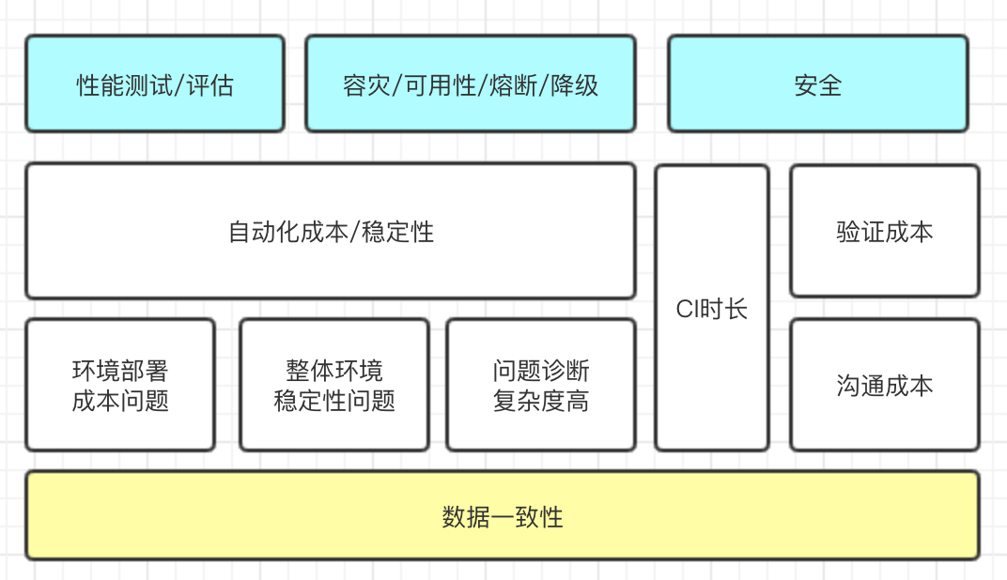
切换Go语言后微服务带来的测试问题

Slide 14
容灾/可用性/降级/熔断
从传统业务系统测试转型后，常被忽视的测试
对于基础能力，如PAAS类能力
从不同层面保证
对于微服务自身
可用性：某个服务出现异常的时候，业务能够正常处理，服务恢复时，用户流程可以继续进行
熔断：从性能角度，当系统负载达到某个熔断状态的时候，服务是否能正确熔断；
同时，从功能角度验证熔断后系统的行为是否跟预期相符；
降级：从业务的角度，要能区分出核心业务和外围业务，在需要降级的时候不能影响核心业务；
当某个服务降级后，从功能角度验证系统行为是否跟预期相符。
结合容器部署，异常构造，流量模拟

Slide 15
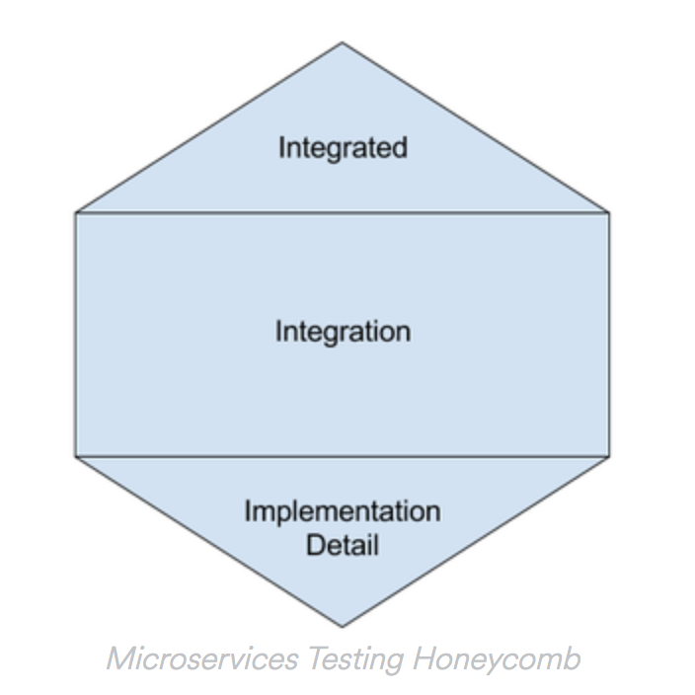
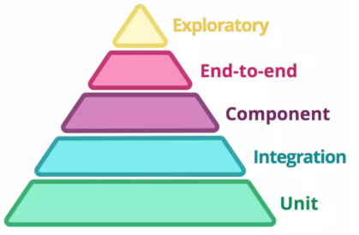
自动化

Slide 16
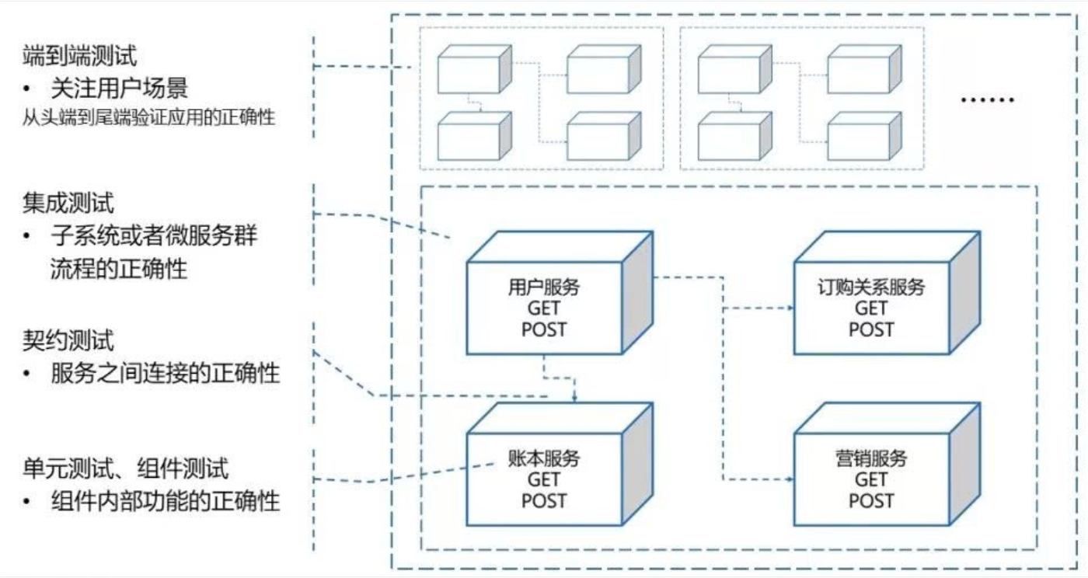
自动化
1.生产环境QA，探索测试路径
4.自动化稳定性
（剥离环境对
自动化的影响）
2.开展契约测试
3.解决mock成本
思考：
公共层面指导自动化分层、覆盖面、量级等问题
底层自动化没能完成相应的职责，带来端到端测试时的焦虑，及较高的测试投入

Slide 17
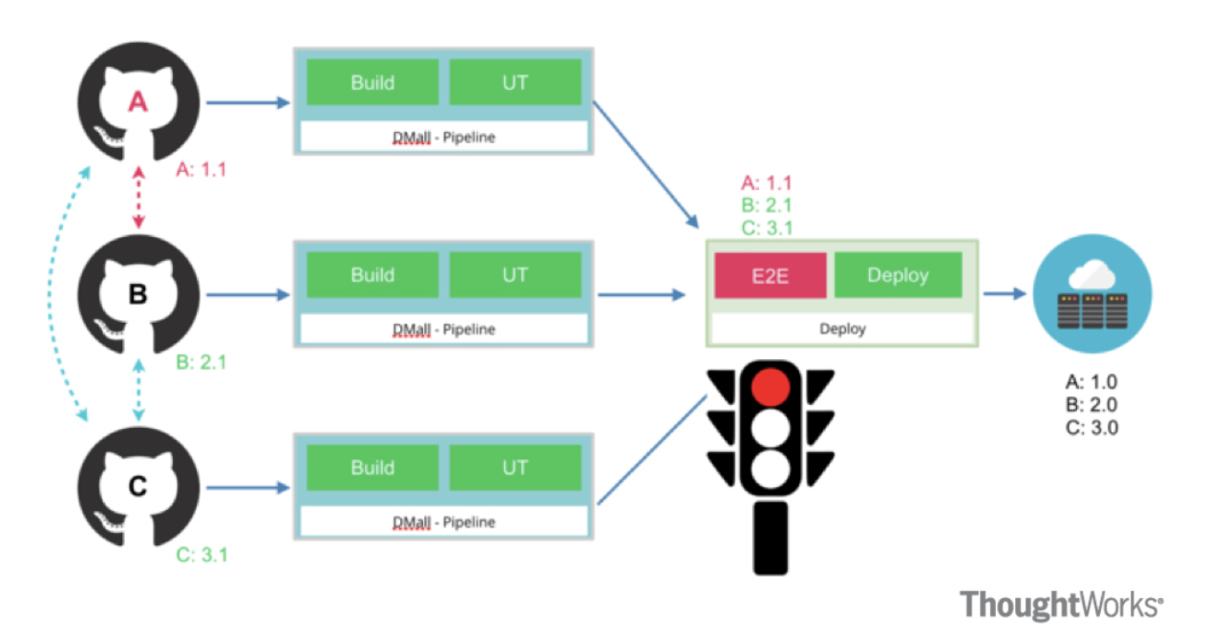
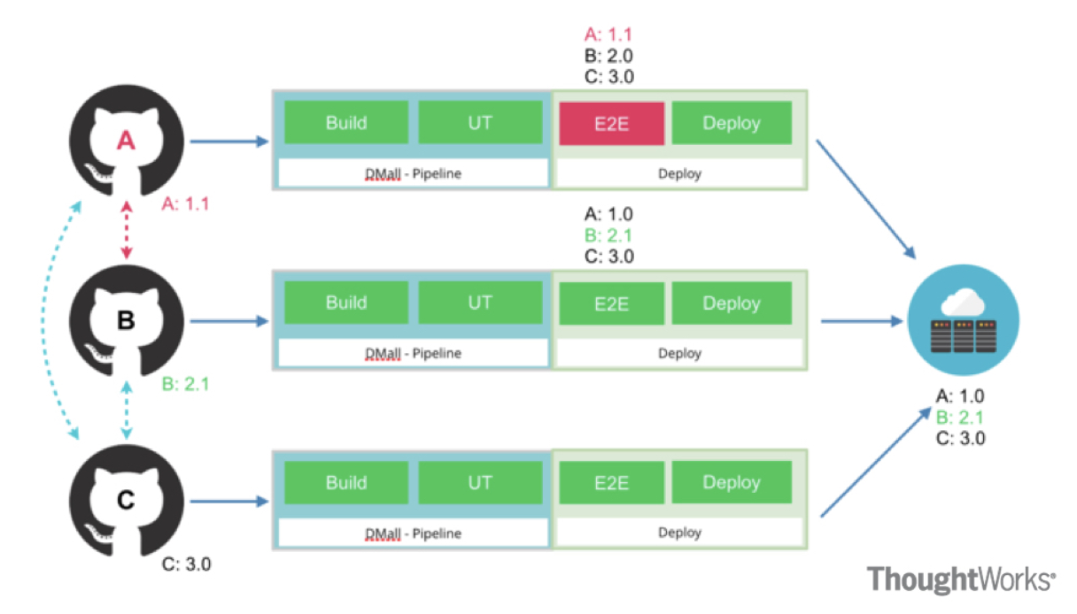
持续交付
面向持续交付

Slide 18
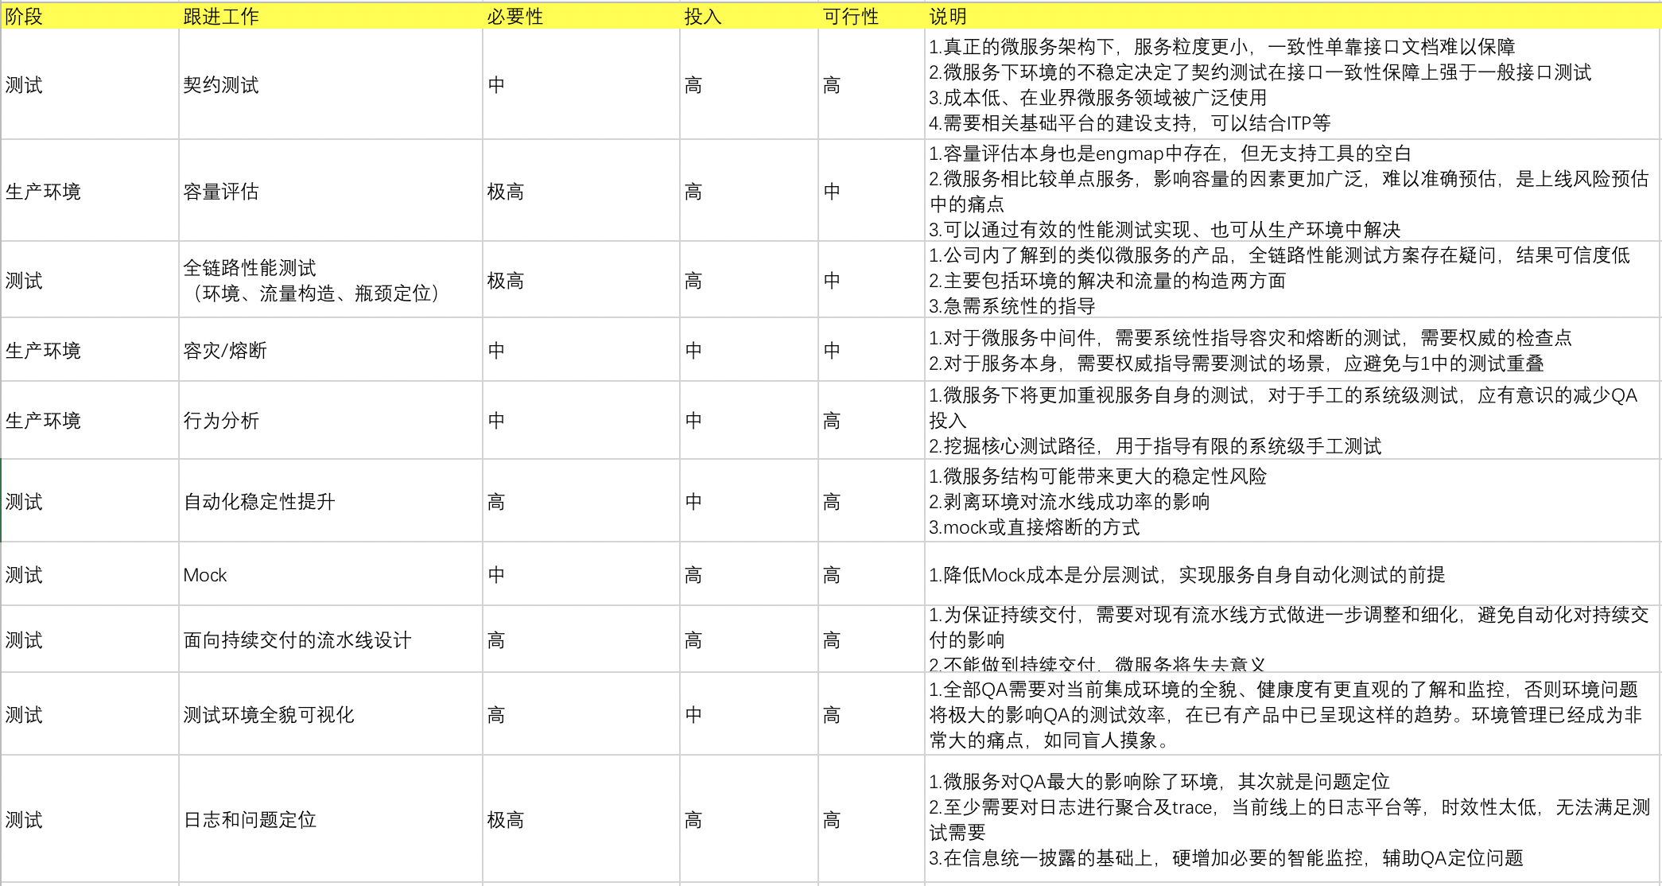
EP调研跟进或与产品线联合跟进的工作

